Slide 1




Общественно-политическое информирование за период
с 02.03.2026 по 09.03.2026
Санкт-Петербург
2026

Slide 2
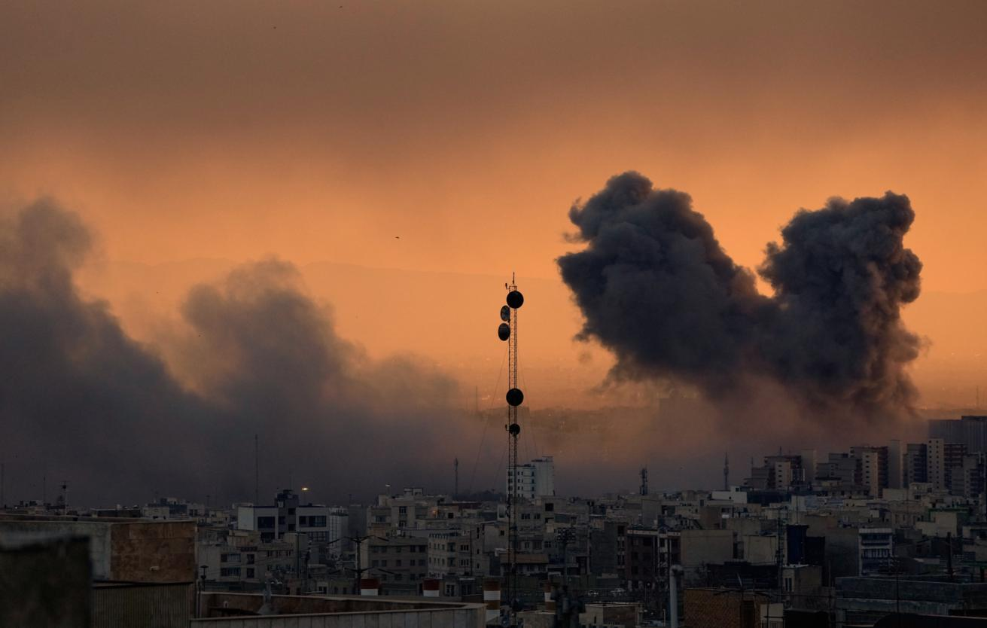
В Иране и вокруг него продолжается масштабный военный конфликт, начавшийся 28 февраля с совместной операции США
и Израиля против Ирана

Slide 3
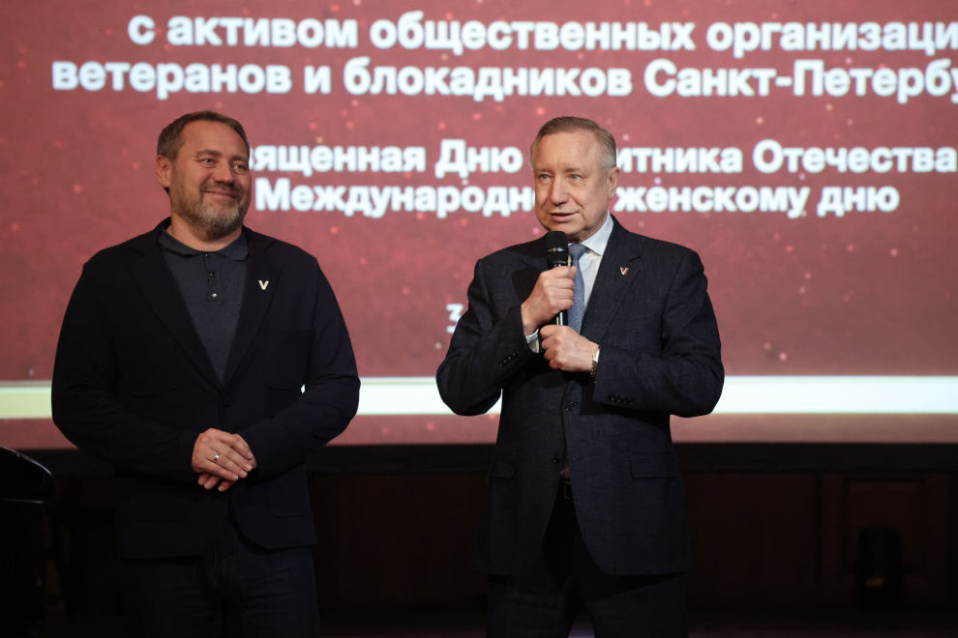
3 марта Губернатор Санкт-Петербурга Александр Беглов и председатель Законодательного Собрания Александр Бельский провели встречу
с активом общественных организаций ветеранов и блокадников Санкт‑Петербурга

Slide 4
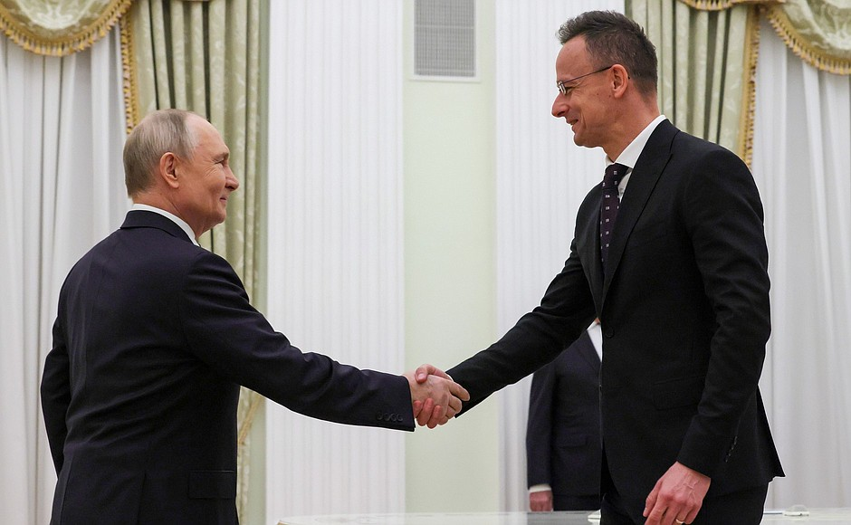
Владимир Путин принял в Кремле Министра внешнеэкономических связей и иностранных дел Венгрии Петера Сийярто

Slide 5
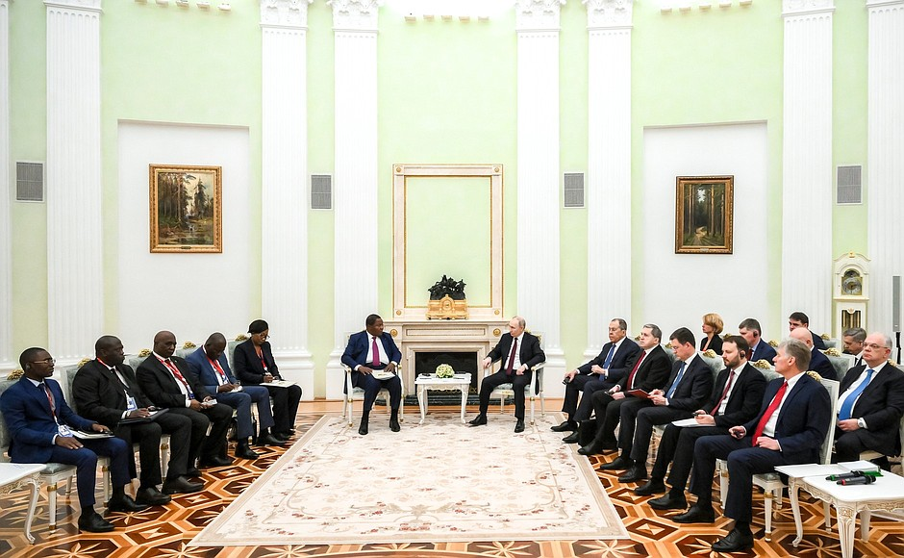
В Кремле состоялись переговоры Владимира Путина с Президентом Центральноафриканской Республики Фостеном Арканжем Туадерой

Slide 6
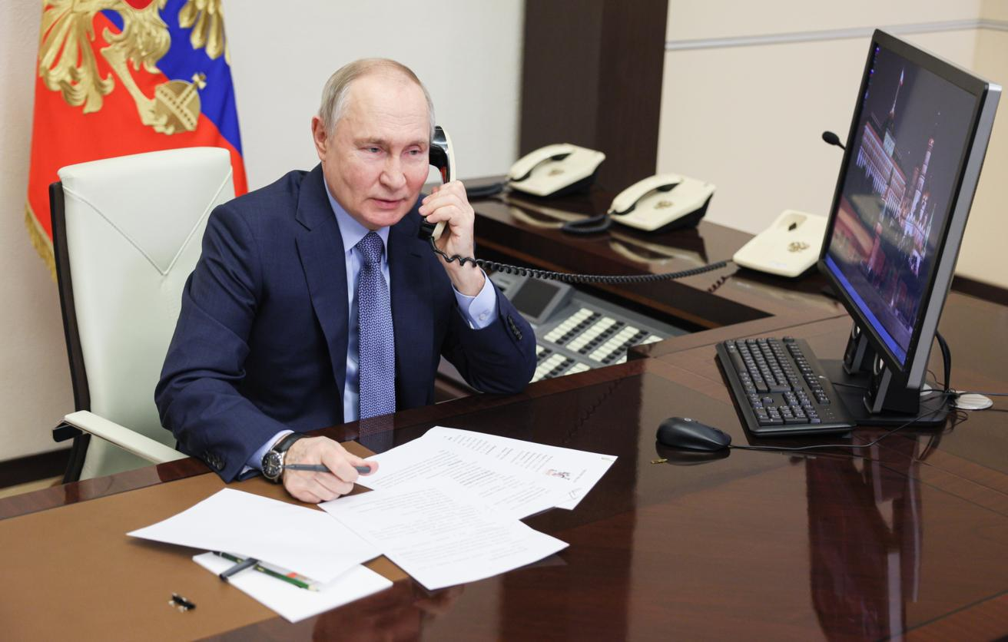
9 марта состоялся телефонный разговор президентов
России и США

Slide 7

Вооруженные Силы Российской Федерации продолжают проведение специальной военной операции

Slide 8
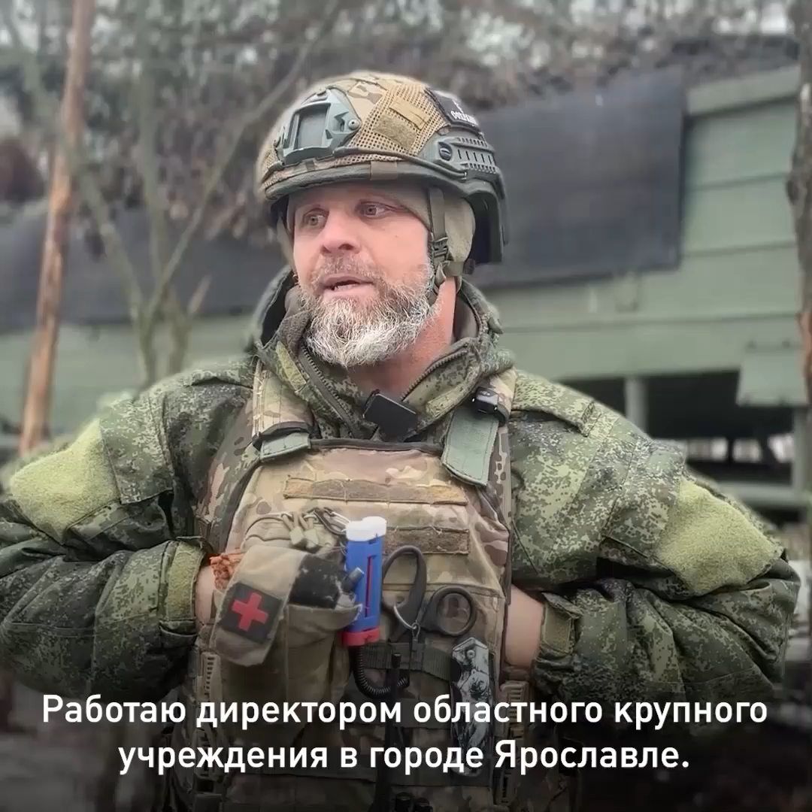
Вооруженные Силы Российской Федерации продолжают проведение специальной военной операции

